Slide 1





Desafio
Desafio: Gere planos de ação a partir de análises com SQL

Slide 2

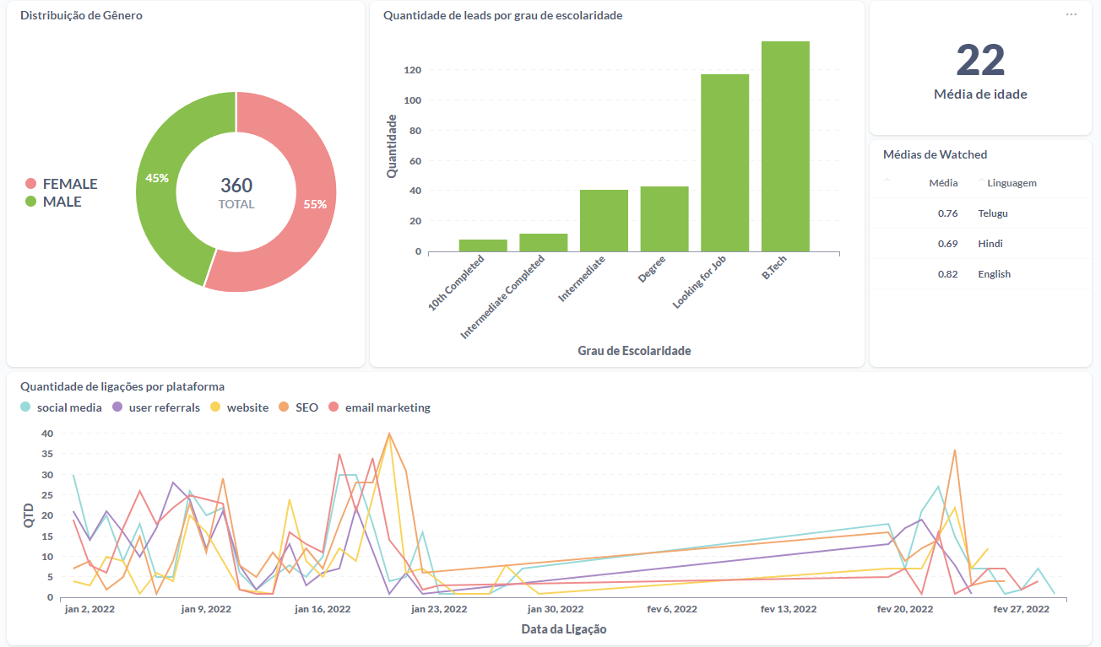
Dashboard
Insira o print do dashboard aqui

Slide 3
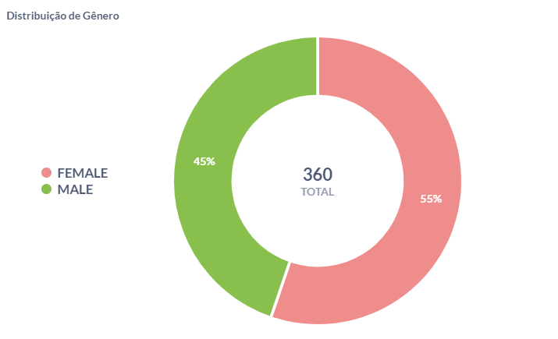
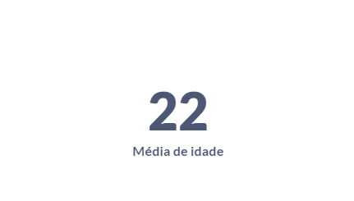
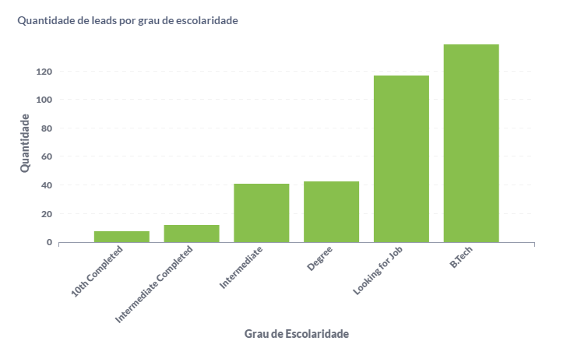
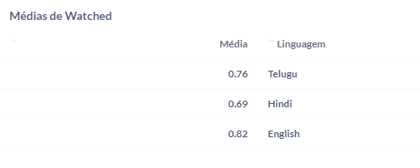
Gráfico 1 – Pizza (Qtde Pessoas p/ gênero)
Gráfico 2 – Cartão (Média de Idade)
Gráfico 3 – Barras (Leads p/ Graduação)
Gráfico 4 – Tabela (Média de Watched x Idioma)

Slide 4
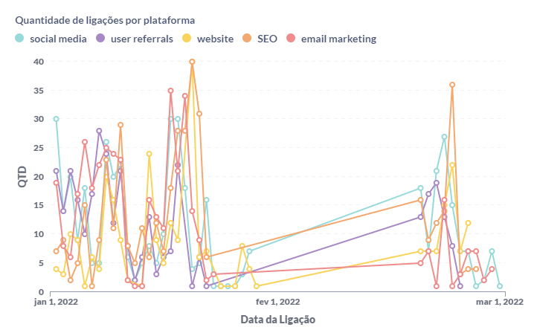
Gráfico 5 – Linhas (Ligações x Tempo)

